Slide 1
ΦΥΜΑΤΙΩΣΗ
ΔΗΜΗΤΡΗΣ ΒΕΛΙΣΣΑΡΗΣ
ΚΑΘΗΓΗΤΗΣ ΠΑΘΟΛΟΓΙΑΣ-ΕΝΤΑΤΙΚΟΛΟΓΙΑΣ
ΠΑΝΕΠΙΣΤΗΜΙΟ ΠΑΤΡΩΝ

Slide 2


ΦΥΜΑΤΙΩΣΗ
ΜΙΑ ΝΟΣΟΣ ΜΕ ΠΑΓΚΟΣΜΙΑ ΚΑΤΑΝΟΜΗ

Slide 3
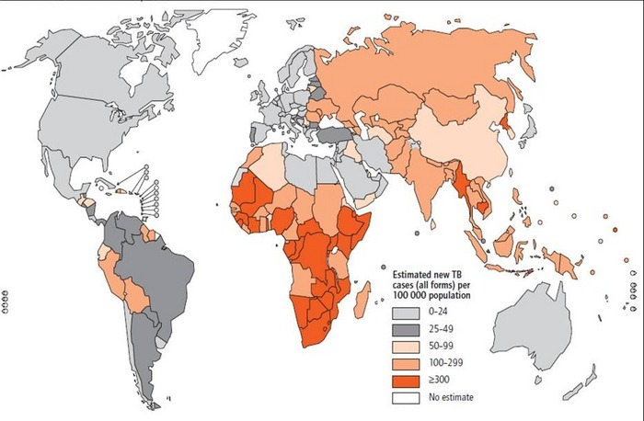
ΕΚΤΙΜΗΣΗ ΠΑΓΚΟΣΜΙΑΣ ΚΛΙΜΑΚΑΣ

Slide 4
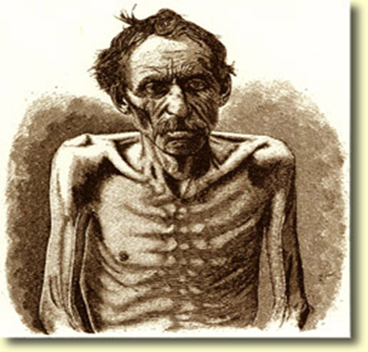
ΦΥΜΑΤΙΩΣΗ
Ιπποκράτης (400 πΧ)
όρος: “φθίση”
περιγραφή νόσου: βήχας + πυρετός + ιδρώτες + αιμόπτυση
θεραπεία: υγειονοδιαιτητική αγωγή και κλιματοθεραπεία
Robert Koch (1882)
απομόνωση του ΜΦ σε καλλιέργεια

Slide 5
ΦΥΜΑΤΙΩΣΗ – ΙΣΤΟΡΙΚΗ ΑΝΑΔΡΟΜΗ
Φυματίωση: μάστιγα επί χιλιετίες
παλαιοπαθολογικά ευρήματα σε σκελετούς λίθινης εποχής και μούμιες της Αιγύπτου
φθίσις (phthisis): Ιπποκράτειος
“λευκή μάστιγα" (White Plague) στην Ευρώπη μετά την πανώλη
επιδημικές διαστάσεις με την αστικοποίηση της βιομηχανικής εποχής 18ου-19ου αιώνα

Slide 6
ΦΥΜΑΤΙΩΣΗ – ΙΣΤΟΡΙΚΗ ΑΝΑΔΡΟΜΗ
πτώση της νοσηρότητας
στις πλούσιες χώρες, στο πρώτο μισό του 20ού αιώνα, πριν τα αντιφυματικά
ωστόσο
στο τέλος του 20ου αιώνα:
απροσδόκητη  νοσηρότητας (1990s)
παραμένει παγκοσμίως το σημαντικότερο λοιμώδες νόσημα

Slide 7
ΜΥΚΟΒΑΚΤΗΡΙΔΙΟ ΤΗΣ ΦΥΜΑΤΙΩΣΗΣ
αερόβιο, μη σπορογόνο, ακίνητο (μήκος 1-10 μm, πλάτος 0.2 μm)
κυττ. τοίχωμα: υψηλή περιεκτικότητα λιπιδίων (μυκολικά οξέα)
Gram χρώση : δεν χρωματίζεται
οξεάντοχη χρώση θετική (λεπτό, κεκαμμένο βακτηρίδιο)
ανάπτυξη μόνο σε ειδικά θρεπτικά υλικά
χρόνος διπλασιασμού: 15-20 ώρες (αργή ανάπτυξη in vitro)
βέλτιστη Τ ανάπτυξης 37o C, ατμόσφαιρα 5-10% CO2
αποικίες με «σχοινοειδή» ανάπτυξη
ανάγει νιτρικά, παράγει νιασίνη
φυσικός ξενιστής : άνθρωπος

Slide 8
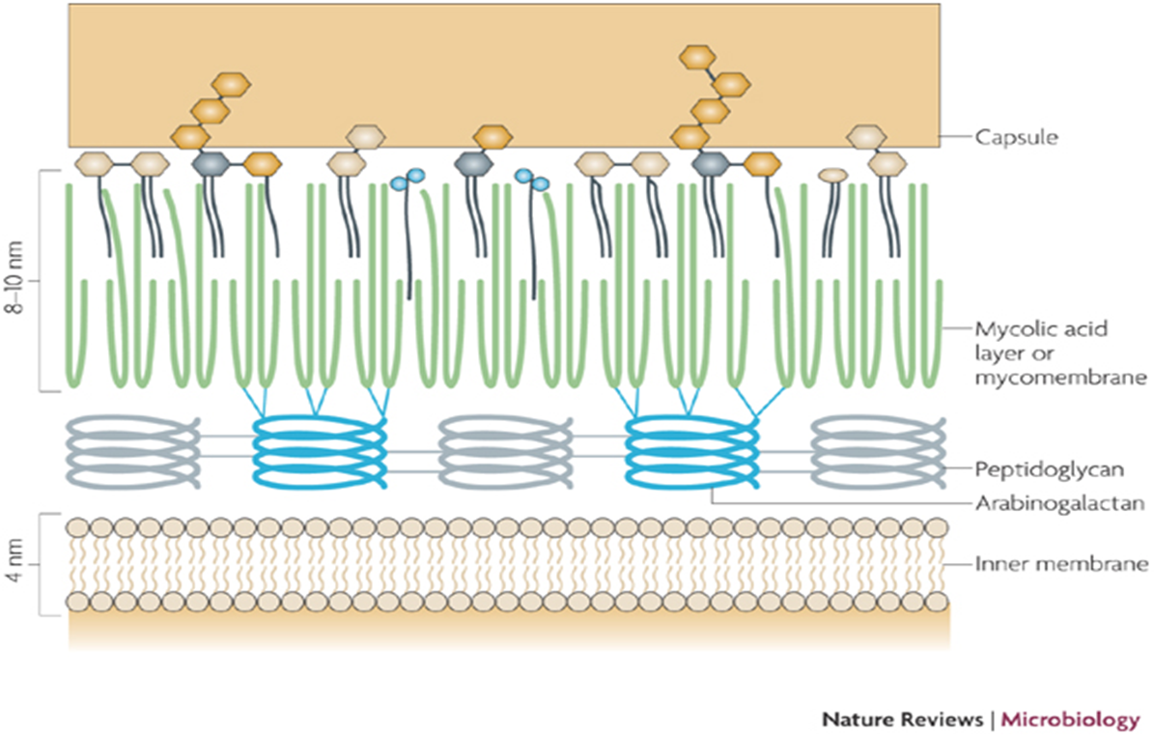
ΜΥΚΟΒΑΚΤΗΡΙΔΙΟ ΤΗΣ ΦΥΜΑΤΙΩΣΗΣ

Slide 9
ΕΠΙΔΗΜΙΟΛΟΓΙΑ ΦΥΜΑΤΙΩΣΗΣ
Το ΜΦ έχει μολύνει το 1/3 του πληθυσμού της γης
Το 10% των μολύνσεων αυτών εξελίσσεται σε ενεργό νόσο
Από το 1985:
→ παρατηρείται παγκόσμια αύξηση της Φυματίωσης
→ εμφάνιση και εξάπλωση ανθεκτικών και πολυανθεκτικών στελεχών
ΑΙΤΙΑ
Αύξηση αριθμού χρηστών IV ναρκωτικών ουσιών
Επιδημία του AIDS
Παραμέληση κρατικών Προγραμμάτων Ελέγχου Φυματίωσης
Αύξηση μετανάστευσης από χώρες με υψηλή συχνότητα νόσου

Slide 10
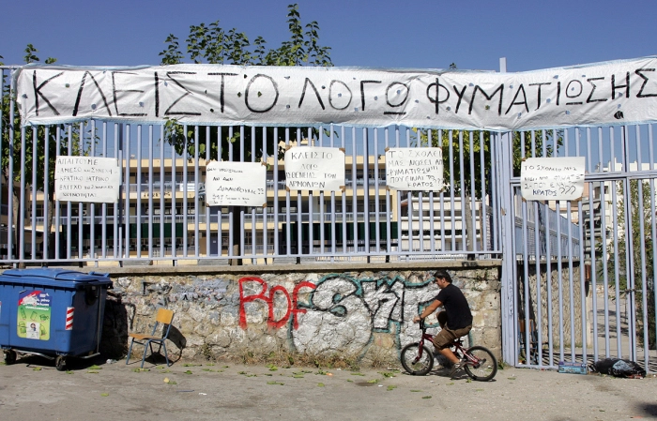

Slide 11
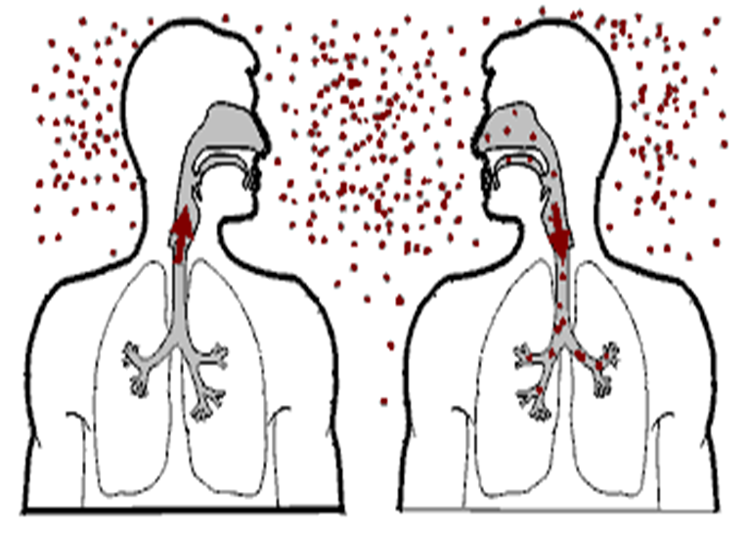
ΜΕΤΑΔΟΣΗ
εισπνοή μολυσμένων σταγονιδίων (βήχας, φτάρνισμα, ομιλία)
σήμερα πιά σπάνια : M. bovis απο μολυσμένο γάλα (μη παστερίωση γάλατος)
Κίνδυνος λοίμωξης εξαρτάται
Πόσο στενή είναι η επαφή?
Πόσο μεταδοτική είναι η πηγή?
Παθογονικότητα στελέχους

Slide 12
Η ΦΥΜΑΤΙΩΣΗ ΣΤΗΝ ΕΛΛΑΔΑ
Περίπου το 1/3 του πληθυσμού στον κόσμο έχει μολυνθεί απο το βακτηρίδιο της φυματίωσης.
Στην Ελλάδα δηλώνονται στο ΚΕΕΛΠΝΟ, 6 περιπτώσεις ανά 100.000 πληθυσμού το χρόνο. Μόνο μια μικρή αναλογία απο όσους μολύνθηκαν θα αρρωστήσουν με φυματίωση.
Οι άνθρωποι με εξασθενημένο ανοσολογικό σύστημα έχουν μεγαλύτερο κίνδυνο να αναπτύξουν ενεργό φυματίωση.

Slide 13
ΠΑΘΟΓΕΝΕΣΗ
(1) ΠΡΩΤΟΠΑΘΗΣ ΛΟΙΜΩΞΗ (κλινικά σιωπηρή)
εισπνοή μολυσμένων σταγονιδίων
άφιξη ΜΦ σε τελικούς αεραγωγούς [ εντόπιση: μέσα πνευμονικά πεδία ]
πολλαπλασιασμός σε κυψελίδες και μακροφάγα
μετανάστευση μακροφάγων και λεμφοκυττάρων
μολυσμένα μακροφάγα → επιχώριους λεμφαδένες → κυκλοφορία αίματος → διασπορά στους ιστούς
[ προτιμήσεις πχ κορυφές πνευμόνων, νεφροί ]

Slide 14
Το κύριο μέρος της λοίμωξης στους πνεύμονες, γνωστό ως η "η εστία του Ghon" βρίσκεται
στο πάνω μέρος του κατώτερου πνευμονικού λοβού
Ή
στο κατώτερο μέρος του ανώτερου λοβού.

Slide 15
Η φυματίωση ταξινομείται ως μία από τις κοκκιωματώδεις φλεγμονώδεις νόσους.
Τα μακροφάγα, τα T λεμφοκύτταρα , τα B λεμφοκύτταρα, και οι ινοβλάστες είναι μεταξύ των κυττάρων που συγκεντρώνονται για να σχηματίσουν κοκκιώματα. Το κοκκίωμα εμποδίζει τη διάδοση των μυκοβακτηρίων. Τα βακτήρια μέσα στο κοκκίωμα μπορεί να γίνουν αδρανή, κάτι που οδηγεί σε λανθάνουσα λοίμωξη.

Slide 16
Ένα άλλο χαρακτηριστικό του κοκκιώματος είναι η εμφάνιση θανάτου του κυττάρου (νέκρωση) στο κέντρο του βλαστήματος. Με γυμνό μάτι, αυτή η νέκρωση έχει υφή μαλακού, λευκού τυριού και λέγεται τυρώδης νέκρωση.

Slide 17
ΠΑΘΟΓΕΝΕΣΗ
ΠΟΡΕΙΑ
3-8 εβδομάδες ανάπτυξη κυτταρικής ανοσίας και ιστικής υπερευαισθησίας [θετική αντίδραση Mantoux ]
διακοπή εξελικτικής πορείας βλάβης («περιχαράκωση»)
ανάπτυξη κοκκιωματώδους φλεγμονής → «ίαση»
σιωπηρή λοίμωξη

Slide 18
ΠΑΘΟΓΕΝΕΣΗ
ΟΨΙΜΗ ΕΝΕΡΓΟΠΟΙΗΣΗ (κλινική νόσος)
Μετά από λανθάνουσα περίοδο:
πτώση άμυνας
ενεργοποίηση λοίμωξης → συμπτωματολογία (Φυματίωση)

Slide 19
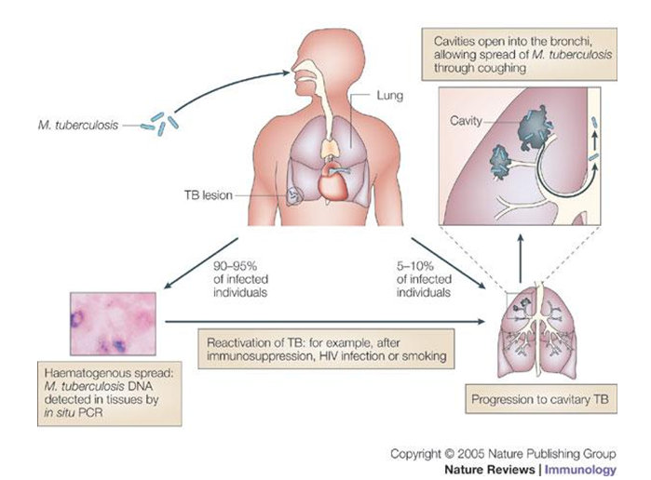

Slide 20
ΠΡΟΣΒΟΛΗ ΟΡΓΑΝΩΝ
M. tuberculosis → προσβολή οποιουδήποτε οργάνου
Συχνότερα: προσβολή πνεύμονα (85%)
Παθολογοανατομικό χαρακτηριστικό → κοκκίωμα
η διάγνωση τίθεται με απομόνωση σε καλλιέργεια

Slide 21
ΣΥΧΝΟΤΕΡΕΣ ΕΝΤΟΠΙΣΕΙΣ ΕΞΩΠΝΕΥΜΟΝΙΚΗΣ ΦΥΜΑΤΙΩΣΗΣ
Ο υπεζωκότας
Το λεμφοποιητικό σύστημα
οι νεφροί
το γεννητικό σύστημα (στον άνδρα πιό συχνά η επιδυμίδα)
τα οστά της σπονδυλικής στήλης και οι αρθρώσεις
Το Κεντρικό Νευρικό Σύστημα

Slide 22
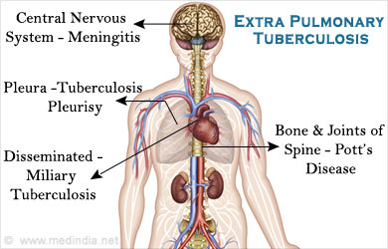
ΕΞΩΠΝΕΥΜΟΝΙΚΗ ΦΥΜΑΤΙΩΣΗ

Slide 23
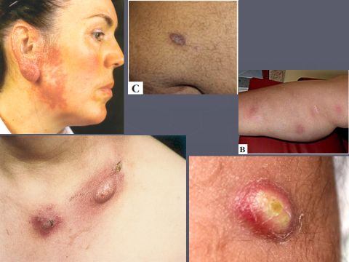
ΦΥΜΑΤΙΩΣΗ ΔΕΡΜΑΤΟΣ

Slide 24
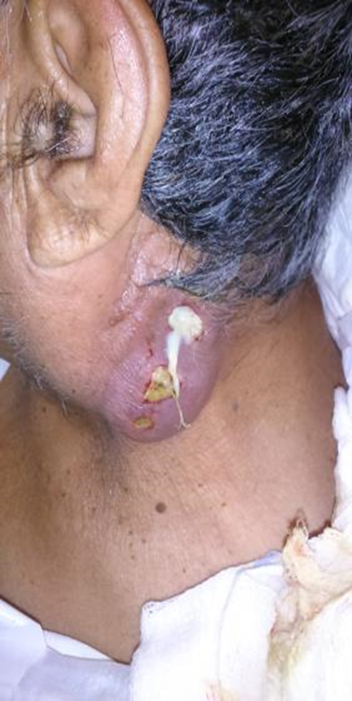
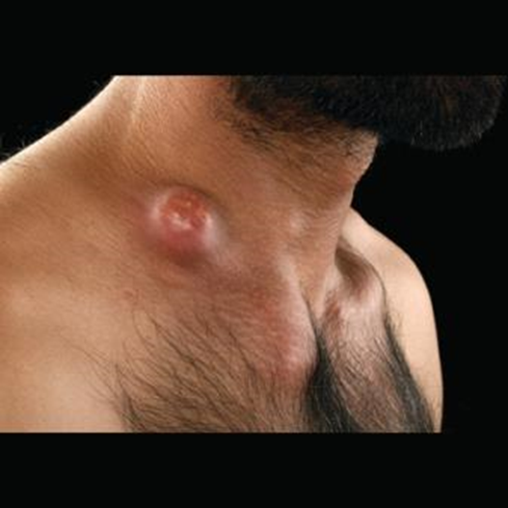
ΦΥΜΑΤΙΩΣΗ ΛΕΜΦΑΔΕΝΩΝ

Slide 25
ΚΛΙΝΙΚΗ ΕΙΚΟΝΑ ΦΥΜΑΤΙΩΣΗΣ
Αδυναμία
Απώλεια σωματικού βάρους
Πυρετός, εφίδρωση
Βήχας ή αιμόπτυση
Δυσκολία στην αναπνοή

Slide 26
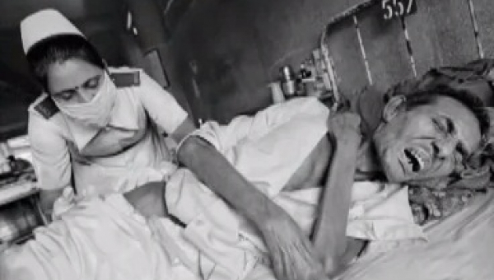

Slide 27
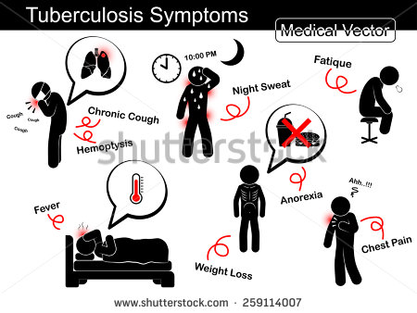

Slide 28
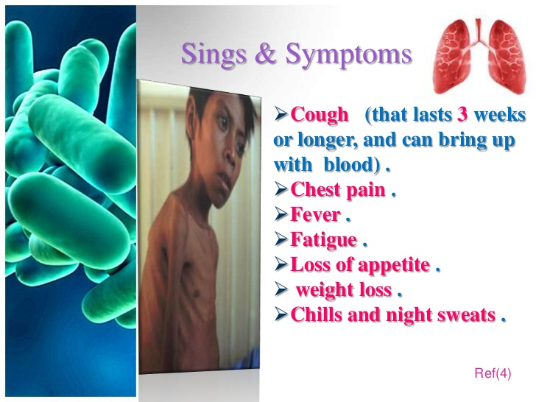

Slide 29
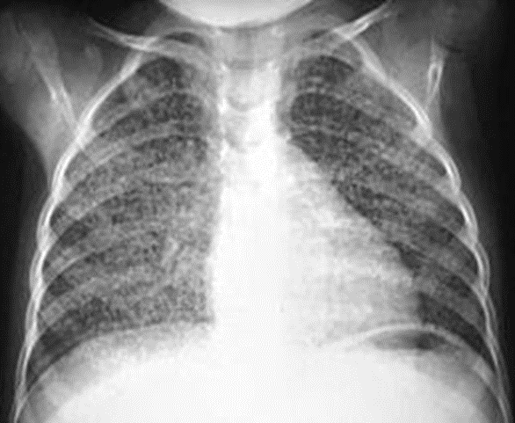
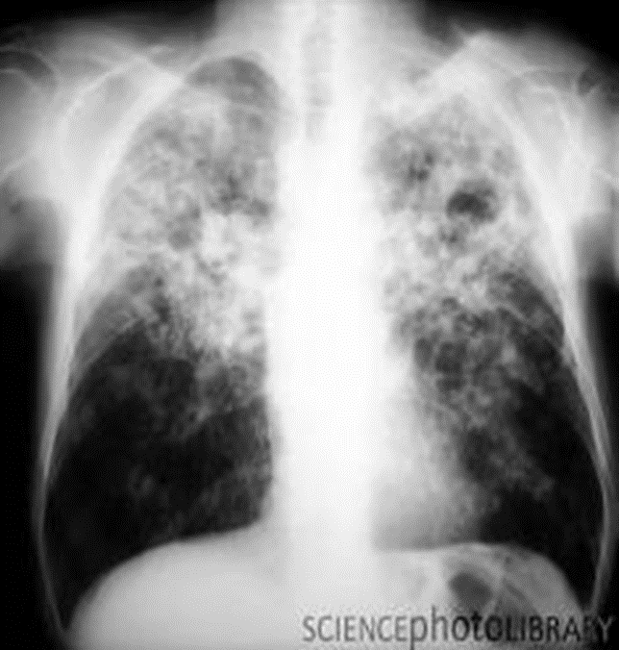
ΑΚΤΙΝΟΛΟΓΙΚΗ ΕΙΚΟΝΑ ΦΥΜΑΤΙΩΣΗΣ
Κεχροειδής φυματίωση
Εκτεταμένη πνευμονική φυματίωση

Slide 30
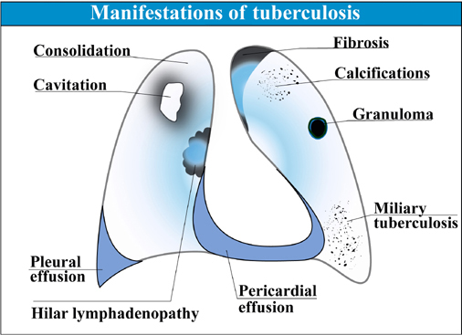

Slide 31
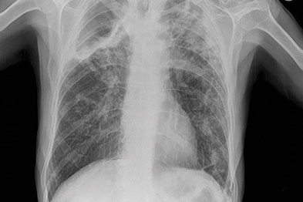

Slide 32
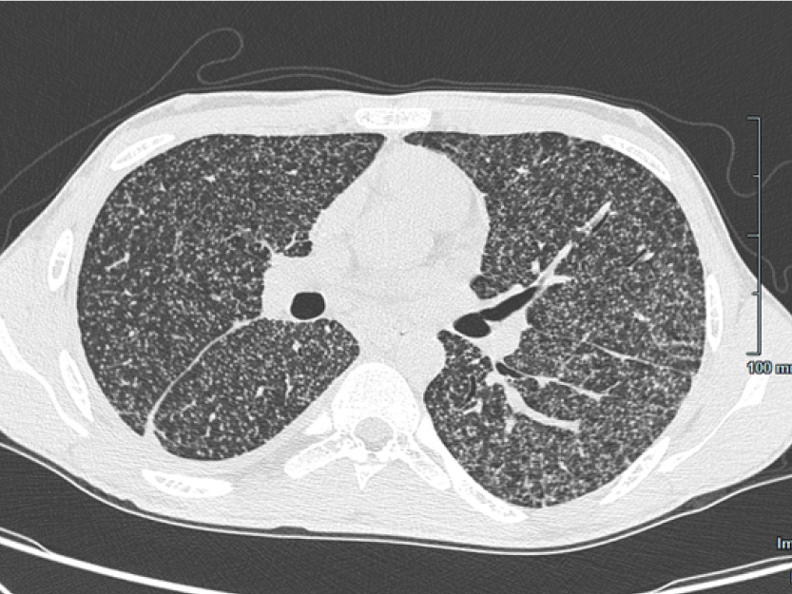
CT ΘΩΡΑΚΑ –ΚΕΧΡΟΕΙΔΗΣ Tb

Slide 33
ΔΟΚΙΜΑΣΙΑ ΦΥΜΑΤΙΝΗΣ-Mantoux-PPD
Εξέταση ελέγχου επιβραδυνόμενης υπερευαισθησίας στα αντιγόνα του ΜΦ
ΕΡΩΤΗΜΑ
«Εχει δεί» ποτέ το ανοσολογικό σύστημα το ΜΦ ??
Δηλαδή, έχει μολυνθεί ο ξενιστής από το ΜΦ??
Χορήγηση αντιγόνων του ΜΦ στο άτομο
Εάν το «εχει δεί» → θα το αναγνωρίσει → θα αντιδράσει → θετική αντίδραση Mantoux
Εάν «δεν το έχει δεί» → καμία αντίδραση → αρνητική αντίδραση Mantoux

Slide 34
ΔΟΚΙΜΑΣΙΑ ΦΥΜΑΤΙΝΗΣ

Slide 35
ΔΟΚΙΜΑΣΙΑ ΦΥΜΑΤΙΝΗΣ-Mantoux-PPD
Αντιγόνο: Purified Protein Derivative (PPD) (κεκαθαρμένο πρωτεϊνικό παράγωγο)
5 μονάδες Φυματίνης → ενδοδερμική ένεση
ανάγνωση μετά 48-72 ώρες (αυστηρά καθορισμένα κριτήρια)
θετική αντίδραση: διήθηση > 10 mm

Slide 36
ΔΟΚΙΜΑΣΙΑ ΦΥΜΑΤΙΝΗΣ-Mantoux-PPD
Αρνητική αντίδραση Mantoux
→ ο εξεταζόμενος δεν έχει έρθει ποτέ σε επαφή με το παθογόνο
Θετική αντίδραση Mantoux
→ ο εξεταζόμενος έχει έρθει σε επαφή με το παθογόνο

Slide 37
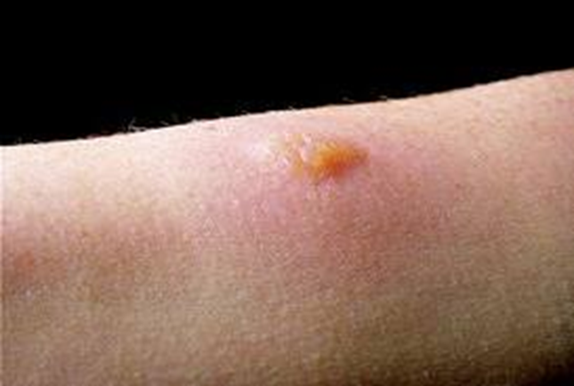
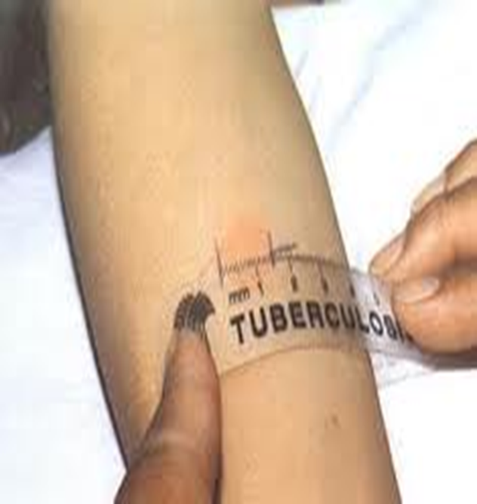
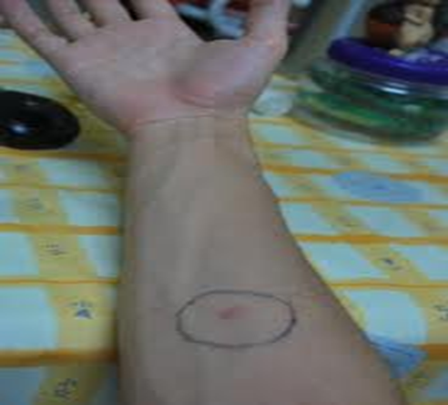

Slide 38
ΔΟΚΙΜΑΣΙΑ ΦΥΜΑΤΙΝΗΣ-Mantoux-PPD
ΜΕΙΟΝΕΚΤΗΜΑΤΑ
Θετική Mantoux: δεν διαχωρίζεται η λοίμωξη στο παρελθόν από την ενεργό λοίμωξη (νόσο)
σε ανοσοκαταστολή ψευδώς αρνητική Mantoux
ποσοστό έως 20% ασθενών με ενεργό Φυματίωση ψευδώς αρνητική Mantoux (φαινόμενο ανοσολογικής ανεργίας)

Slide 39
ΔΟΚΙΜΑΣΙΑ ΦΥΜΑΤΙΝΗΣ-Mantoux-PPD
ΣΥΜΒΟΛΗ
διάγνωση ΦΥΜΑΤΙΩΣΗΣ σε χώρες με χαμηλή συχνότητα νόσου
καθορισμός χορήγησης προφυλακτικής αγωγής

Slide 40
ΔΙΑΓΝΩΣΗ ΦΥΜΑΤΙΩΣΗΣ
κλινική εικόνα
ακτινολογικός έλεγχος
αντίδραση Mantoux
ιστολογική εξέταση
εργαστηριακή διάγνωση

Slide 41
ΔΙΑΓΝΩΣΗ ΦΥΜΑΤΙΩΣΗΣ
Απαραίτητη → η Εγκαιρη Διάγνωση
Εναρξη αντιφυματικής αγωγής
Απομόνωση ασθενών
Έλεγχος και χορήγηση προφύλαξης στο περιβάλλον του ασθενούς

Slide 42
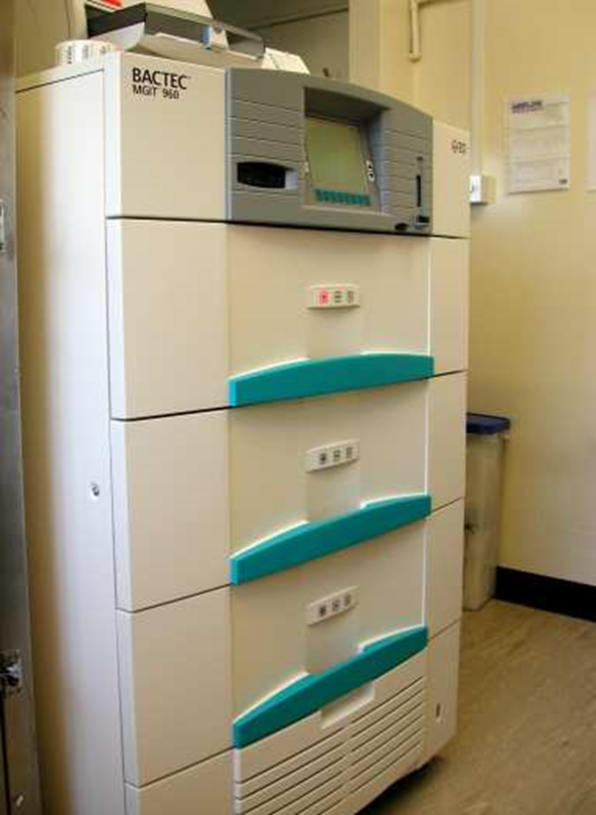
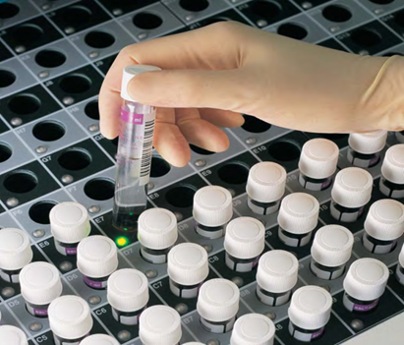
ΕΡΓΑΣΤΗΡΙΑΚΗ ΔΙΑΓΝΩΣΗ

Slide 43
ΕΡΓΑΣΤΗΡΙΑΚΗ ΔΙΑΓΝΩΣΗ
Λήψη κατάλληλου κλινικού δείγματος
3 πρωινά δείγματα πτυέλων
3 δείγματα ούρων
μεγάλος όγκος ΕΝΥ και άλλων υγρών (γαστρικό)

Slide 44
ΕΡΓΑΣΤΗΡΙΑΚΗ ΔΙΑΓΝΩΣΗ
(1) ΟΞΕΑΝΤΟΧΗ ΧΡΩΣΗ
* Ziehl-Neelsen
1ο βήμα: χρωματισμός με φουξίνη (κόκκινη) + θερμότητα
2ο βήμα: αποχρωματισμός με οξινισμένη αλκοόλη
ΟΞΕΑΝΤΟΧΟ = ΔΕΝ ΑΠΟΧΡΩΜΑΤΙΖΕΤΑΙ
3ο βήμα: αντίθετη χρώση με μπλέ του μεθυλενίου
→ → ταχεία λήψη αποτελέσματος

Slide 45
ΕΡΓΑΣΤΗΡΙΑΚΗ ΔΙΑΓΝΩΣΗ
Προβλήματα Οξεάντοχης Χρώσης
Διαγνωστική Ευαισθησία : 50-70% σε πνευμονική νόσο
Έλλειψη Ειδικότητας (αναγνώριση γένους, όχι είδους)
Η επεξεργασία δεν επιτρέπει την ταχεία λήψη αποτελεσμάτων → αποτέλεσμα σε 24 ώρες
Χωρίς επεξεργασία του δείγματος → αποτέλεσμα <1 ώρα
Ελάττωση Ευαισθησίας

Slide 46
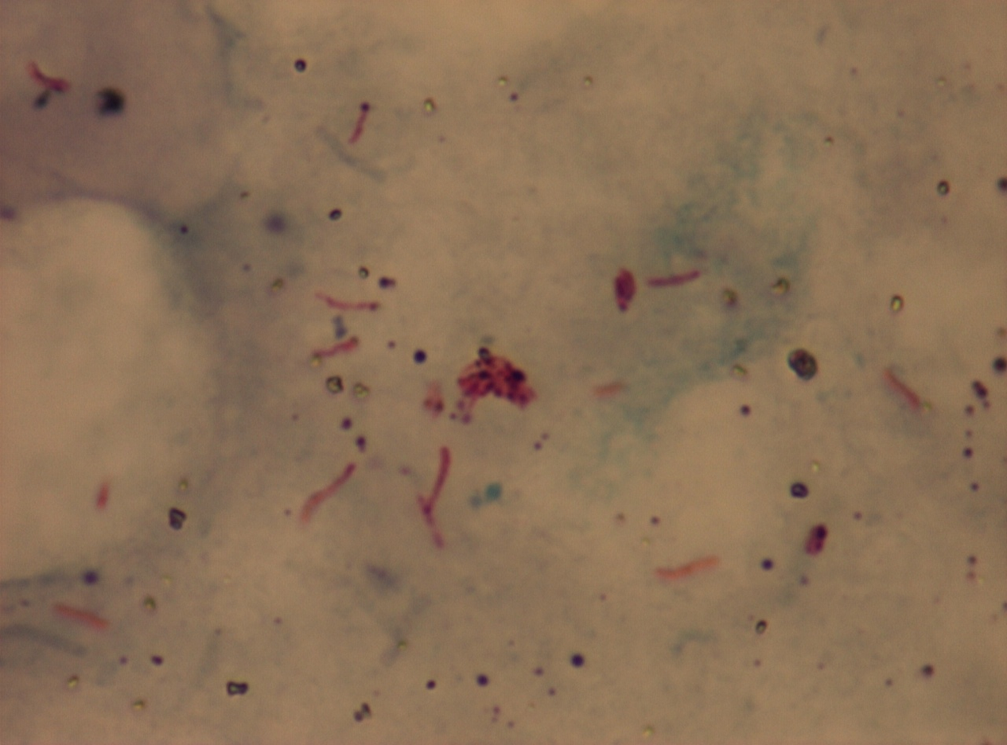
Χρώση Ziehl-Neelsen: δείγμα πτυέλων

Slide 47
ΕΡΓΑΣΤΗΡΙΑΚΗ ΔΙΑΓΝΩΣΗ
(2) ΚΑΛΛΙΕΡΓΕΙΑ
ειδικά καλλιεργητικά υλικά: στερεά και υγρά
παρατεταμένος χρόνος επώασης καλλιεργειών (4-6 εβδομάδες)
ειδικοί χώροι υψηλής βιολογικής ασφάλειας (επικίνδυνο παθογόνο)

Slide 48
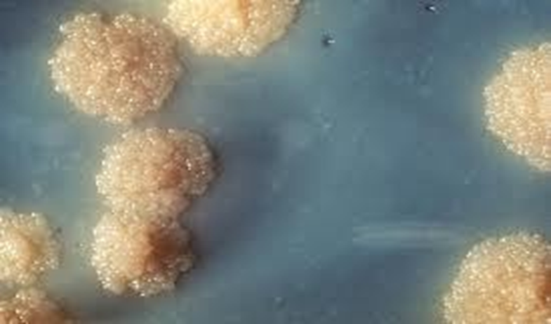
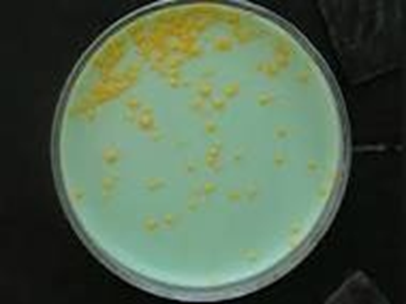
Αποικίες Mycobacterium tuberculosis

Slide 49
ΕΡΓΑΣΤΗΡΙΑΚΗ ΔΙΑΓΝΩΣΗ
(3) ΑΜΕΣΗ ΜΟΡΙΑΚΗ ΔΙΑΓΝΩΣΗ ΣΤΟ ΚΛΙΝΙΚΟ ΔΕΙΓΜΑ
μέθοδοι πολλαπλασιασμού νουκλεïκών οξέων
πρότυπο : αλυσιδωτή αντίδραση πολυμεράσης (Polymerase Chain Reaction, PCR)

Slide 50
ΕΡΓΑΣΤΗΡΙΑΚΗ ΔΙΑΓΝΩΣΗ
Polymerase Chain Reaction, PCR
Ευαισθησία: εύρος 75-85% (σε δείγματα αναπνευστικού)
- πάντα μικρότερη από αυτήν της καλλιέργειας
- πάντα μεγαλύτερη σε δείγματα με (+) Οξ.Χρώση
Ειδικότητα: > 95%
Παρέχει προκαταρκτικά αποτελέσματα
Μεγάλο κόστος (εφαρμογή μόνο σε επιλεγμένα δείγματα)

Slide 51
ΕΡΓΑΣΤΗΡΙΑΚΗ ΔΙΑΓΝΩΣΗ
Ποτέ δεν παραλείπεται η καλλιέργεια
- διότι θέτει την οριστική διάγνωση
- διότι απαιτείται για τη διενέργεια του ελέγχου αντοχής
- διότι καθιστά δυνατές επιδημιολογικές μελέτες

Slide 52
ΘΕΡΑΠΕΙΑ ΦΥΜΑΤΙΩΣΗΣ
Αντιφυματικά 1ης εκλογής (Πρωτεύοντα)
Ισονιαζίδη (INH)
Ριφαμπικίνη (RIF)
Πυραζιναμίδη (PZΜ)
Εθαμβουτόλη (EΜΒ)
Στρεπτομυκίνη (SM)

Slide 53
ΘΕΡΑΠΕΙΑ ΦΥΜΑΤΙΩΣΗΣ
Χορήγηση συνδυασμού Φαρμάκων
Μακροχρόνια χορήγηση θεραπείας

Slide 54
ΘΕΡΑΠΕΙΑ ΦΥΜΑΤΙΩΣΗΣ
η συνιστώμενη θεραπευτική αγωγή για τη νεοεμφανιζόμενη πνευμονική φυματίωση είναι η χορήγηση συνδυασμού αντιβιοτικών για έξι μήνες.
Τους πρώτους δύο μήνες θα πρέπει να χορηγείται ριφαμπικίνη, ισονιαζίδη, πυραζιναμίδη, και εθαμβουτόλη.
Τους τέσσερις τελευταίους μήνες χορηγείται μόνο ριφαμπικίνη και ισονιαζίδη.

Slide 55
ΘΕΡΑΠΕΙΑ ΦΥΜΑΤΙΩΣΗΣ
Εάν η φυματίωση υποτροπιάσει, θα πρέπει ─προτού καθοριστεί η θεραπεία─ να γίνουν τεστ προκειμένου να βρεθεί σε ποια αντιβιοτικά παρουσιάζει ευαισθησία.
Σε περίπτωση που διαπιστωθεί πολυανθεκτική φυματίωση (multiple-drug-resistant TB, MDR-TB) συνιστάται θεραπεία με τουλάχιστον τέσσερα αποτελεσματικά αντιβιοτικά για 18–24 μήνες.

Slide 56
Αντιφυματικά φάρμακα Red Book 2009
 | δόση (mg/kg) | παρενέργειες
Ισονιαζίδη (1912-1951) | 10-15 | Ηπατοτοξικότητα, νευρίτιδα, υπερευαισθησία
Ριφαμπικίνη (1959) | 10-20 | Ηπατοτοξικότητα, πορτοκαλί χρώση, γριποειδής σ, ΑΜΠ
Πυραζιναμίδη (1952?) | 30-40 | Ηπατοτοξικότητα, υπερουριχαιμία, ασθραλγίες, ΓΕΣ δυσφορία
Εθαμβουτόλη | 20-25 | Οπτική νευρίτιδα, υπερευαισθησία, ΓΕΣ δυσφορία
Στρεπτομυκίνη (1943) | 20-40/2δ | Ωτοτοξικότητα, νεφροτοξικότητα, εξάνθημα
Αμικασίνη | 15-30 | Ωτοτοξικότητα, νεφροτοξικότητα
Καναμυκίνη | 15-30 | Ωτοτοξικότητα, νεφροτοξικότητα
Καπρεομυκίνη | 15-30 | Ωτοτοξικότητα, νεφροτοξικότητα
Εθιοναμίδη | 15-20/2-3δ | Ηπατοτοξικότητα, υπερευαισθησία, υποθυρεο, ΓΕΣ δυσφορία
Λεβοφλοξασίνη (1987) | ?/1δ | Ανησυχία, σύγχυση, εξάνθημα, ΓΕΣ δυσφορία, ανάπτυξη?
Κυκλοσερίνη | 10-20/2δ | Διαταραχές προσωπικότητας, ψύχωση, σπασμοί, εξάνθημα
Παρα-αμινοσαλικυλικό οξύ | 200-300/2-4δ | Ηπατοτοξικότητα, υπερευαισθησία, ΓΕΣ δυσφορία

Slide 57
ΘΕΡΑΠΕΙΑ ΦΥΜΑΤΙΩΣΗΣ
ΧΗΜΕΙΟΠΡΟΦΥΛΑΞΗ
χορήγηση INH για 6-12 μήνες
σε άτομα με ↑ πιθανότητα έκθεσης (πχ πρόσφατη θετικοποίηση Mantoux)

Slide 58
ΘΕΡΑΠΕΙΑ ΦΥΜΑΤΙΩΣΗΣ
Αντοχή : νομοτελειακό εξελικτικό φαινόμενο
προσαρμογή μικροοργανισμών
ανάγκη επιβίωσης σε περιβάλλον αντιβιοτικών
Ευόδωση μεταλλάξεων πολύ μεγάλοι πληθυσμοί
 γρήγορη αναπαραγωγή
 χρήση αντιβιοτικών

Slide 59
φυματίωση – αντοχή ορισμοί
σχηματική ταξινόμηση αντοχής
ανθεκτική φυματίωση: in vitro αντοχή σε αντιφυματικό 1ης γραμμής
πολυανθεκτική φυματίωση: in vitro αντοχή INH+RIF (τουλάχιστον)
υπερανθεκτική φυματίωση: in vitro αντοχή INH + RIF +
μια φθοριοκινολόνη
σε κάποιο ενέσιμο 2ης γραμμής αμικασίνη, καναμυκίνη, καπρεομυκίνη
ευαίσθητα
aνθεκτικά R-TB
SM, ΙΝΗ, άλλα
1940s
πολυ-ανθεκτικά
MultiDrug-Resistant MDR-TB
INH + RIF (± άλλα)
1990s
υπέρ-πολυανθεκτικά
eXtensively Drug-Resistant XDR-TB
INH + RIF
+ fluoroquinolone (οποιαδήποτε)
+ amikacin-kanamycin-capreomycin
(οποιοδήποτε ενέσιμο 2^{ης} γραμμής)
2006

Slide 60
ΘΕΡΑΠΕΙΑ ΦΥΜΑΤΙΩΣΗΣ -ΑΝΤΟΧΗ
Τι φταίει
μυκοβακτηρίδιο: αγώνας επιβίωσης
ασθενείς: κακή συμμόρφωση
γιατροί: αμέλεια, λάθος χορήγηση
κοινωνία: ελλιπής προμήθεια αντιφυματικών

Slide 61
“ fall and rise phenomenon ”
Σε χορήγηση Μονοθεραπείας:
Αρχική Φάση: “επιτυχής” ελάττωση πληθυσμού Βακίλλων
θάνατος Ευαίσθητων-Βακίλλων → μείωση μικροβιακού φορτίου → κλινική βελτίωση, αρνητικοποίηση οξεάντοχης χρώσης
ωστόσο, οι μεταλλαγμένοι R-Βάκιλλοι επιβιώνουν
Ακόλουθη Φάση: αντικατάσταση πληθυσμού Βακίλλων
πολλαπλασιασμός μεταλλαγμένων R-βακίλλων → αντικατάσταση πληθυσμού από R-κύτταρα
συνεχής πολλαπλασιασμός → κλινική συμπτωματολογία και θετικοποίηση οξεάντοχης χρώσης
→ Επίκτητη Αντοχή (Δευτερογενής Αντοχή)

Slide 62
Πρωτογενής Αντοχή
→ νέος ξενιστής μολύνεται από το R-στέλεχος
→ η αντοχή υπάρχει πριν την έναρξη της θεραπείας του
Αντίθετα, η Δευτερογενής (Επίκτητη) Αντοχή
Δημιουργείται λόγω ακατάλληλης ή ατελούς θεραπείας
Μη συμμόρφωση του ασθενούς
Υποθεραπευτικά επίπεδα
Λανθασμένο σχήμα
Ποιότητα φαρμάκου

Slide 63
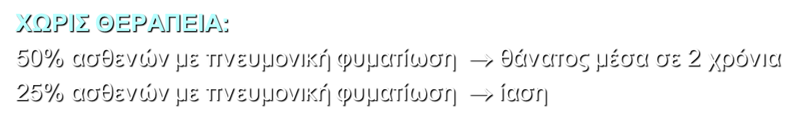

Slide 64
- Επαγρύπνηση -
3.6% όλων των Π-ΤΒ αποτελούν MDR-TB
440.000 περισταστικά MDR (390.000-510.000)
150.000 θάνατοι από MDR-TB
50% των Π-MDR-TB σε δύο χώρες: Κίνα και Ινδία
Ιδιαιτερότητες:
Περιγράφονται 12 χώρες, όπου σε νέα-Π-ΤΒ: ≥ 6% MDR-TB
χώρες της Αν. Ευρώπης ή Κεντρ. Ασίας

Slide 65
πρωτοπαθής (primary) ανθεκτική φυματίωση:
η πρωτομόλυνση με ήδη ανθεκτικό μυκοβακτηρίδιο.
δευτεροπαθής (secondary) ανθεκτική φυματίωση:
η αντοχή κατά τη διάρκεια της αντιφυματικής αγωγής.

Slide 66
ΦΥΜΑΤΙΩΣΗ-ΑΝΤΟΧΗ ΠΡΟΓΝΩΣΗ
Παράγοντες κινδύνου για θεραπευτική αποτυχία σε ασθενείς με MDR-TB
Μ tb Αντοχή σε πολλά αντιφυματικά, φθοριοκινολόνες, καπρεομυκίνη
Ασθενής Άρρενες, προχωρημένη ηλικία, χαμηλός ΒΜΙ (<18,5-20)
Αναιμία, ανοσοκαταστολή, οροθετικότητα HIV
Προηγηθείσα αγωγή με αντιφυματικά ή φθοριοκινολόνες
Νόσος Εξωπνευμονικές εκδηλώσεις
Αβλεψίες από τον ασθενή, από το γιατρό

Slide 67
ΑΝΘΕΚΤΙΚΗ Tb- ΠΡΟΛΗΨΗ
Θεραπευτικά αδιέξοδα  μεγάλη σημασία πρόληψης
Μέτρα και παρεμβάσεις
Διάγνωση αντοχής κρίσιμη για περιορισμό νόσου
Αγωγή με επίβλεψη: Directly-Observed Therapy
Καλύτερα σχήματα: τοξικά, δραστικά φάρμακα
Απομόνωση: δεν είναι απλό μέτρο
 παραμονή στην κοινότητα: προβληματική
 εγκλεισμός χωρίς καλή υγιεινή - γρήγορη αποστείρωση: μπορεί να έχει αντίθετο αποτέλεσμα

Slide 68
ΣΥΜΠΕΡΑΣΜΑΤΙΚΑ...
Φυματίωση
επανήλθε δριμύτερη ακολουθώντας μετανάστευση και HIV
όπως πριν αιώνες ακολούθησε αστυφιλία και πανώλη
νέα σε διάγνωση - θεραπεία: ελάχιστα έως ανύπαρκτα
Mantoux 1908
BCG 1921
SM 1943
INH - PZA 1951
αντοχή παγκόσμια, φτωχές χώρες

Slide 69
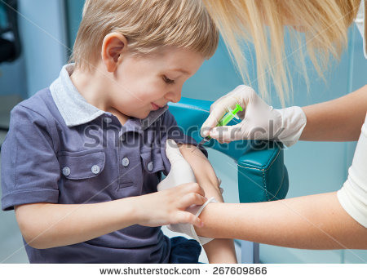
ΕΜΒΟΛΙΟ ΦΥΜΑΤΙΩΣΗΣ

Slide 70
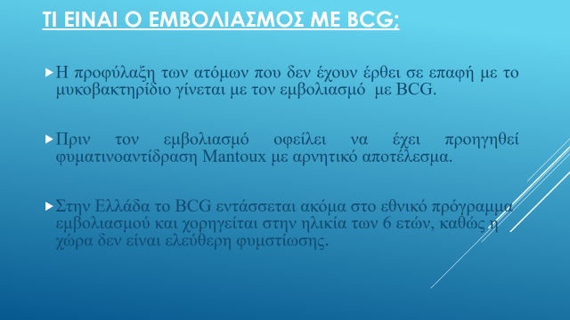

Slide 71
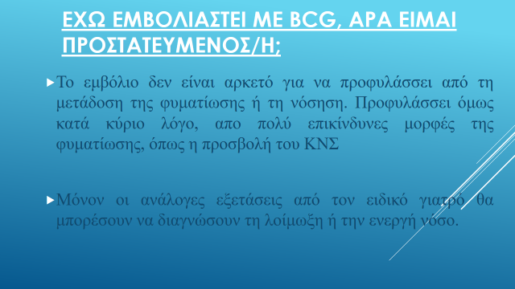

Slide 72
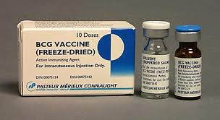
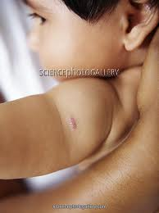
ΕΜΒΟΛΙΟ ΦΥΜΑΤΙΩΣΗΣ: BCG Bacillus Calmette-Guerin
ζωντανό, εξασθενημένο στέλεχος M. bovis
ΑΠΟΤΕΛΕΣΜΑΤΙΚΟΤΗΤΑ
δεν εμποδίζει την λοίμωξη, αλλά (συνήθως) την σοβαρή (ή διάσπαρτη) νόσο σε μικρά παιδιά
σε παιδιά: ↓ συχνότητας Φ κατά 60-80%
επομένως → δεν εξαλείφει την νόσο
ΕΝΔΕΙΞΕΙΣ ΧΟΡΗΓΗΣΗΣ
σε χώρες με υψηλή νοσηρότητα
σε μικρά παιδιά (με αρνητική Mantoux)
ΑΝΤΕΝΔΕΙΞΕΙΣ → ανοσοκαταστολή
ΠΑΡΕΝΕΡΓΕΙΕΣ → ασφαλές

Slide 73
Σήμερα, μας ανησυχεί ο εφησυχασμός, αλλά και οι επιπτώσεις της οικονομικής κρίσης στην πρόσβαση στη θεραπεία των ευάλωτων κυρίως πληθυσμών.
Στη σημερινή εποχή η φυματίωση είναι ένα δυνητικά θεραπεύσιμο νόσημα.
Ο ασθενής με φυματίωση δεν πρέπει σε καμία περίπτωση να στιγματίζεται, αλλά να διαγιγνώσκεται έγκαιρα και να θεραπεύεται.

Slide 74
